Slide 1
İŞ KURMA SÜRECİ
Prof. Dr. Erhan AKIN

Slide 2
Yeni iş kurmada etkili olan motifler
Avustralya ve ABD’de yürütülen çalışmalarının sonuçlarının karşılaştırılması
ABD AU
Önceki işte hayal kırıklığına uğramak
& kendi kendinin patronu olmak 25% 20%
Eğlenceli ve bağımsız bir iş 22% 22%
Çok para kazanmak 19% 3%
Pazar fırsatı yakalamak ve keşfetmek 14% 17%
Yaşamak için başka
alternatifin olmaması 12% 11%
Ve diğer sebepler...

Slide 3
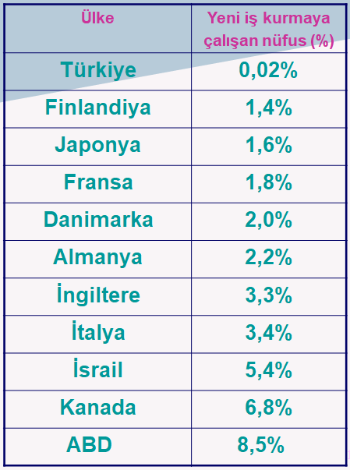
Dünya Çapında İş Kurma Çabaları
ABD’de her 11 saniyede 1 yeni işletme kurulmaktadır.

Slide 4
İşe başlamadan önce, KENDİNİZE SORUN!
Girişimcilik size uygun mu?
- İşletme kurmaya ilişkin riskleri sıfırlamanın hiçbir yolu yoktur.
Ancak iyi planlama ve hazırlık ile başarı şansınızı artırabilirsiniz.
En iyi başlama noktası bir işletme sahibi ve yöneticisi olarak güçlü ve zayıf yönlerinizi değerlendirmektir.
Yalnız başınıza başlayabilir misiniz?
Proje geliştirmek, zamanınızı organize etmek ve detayları takip etmek sizden başka kimsenin sorumluluğunda olmayacaktır.

Slide 5
İşe başlamadan önce, KENDİNİZE SORUN!
Farklı kişiliklere sahip insanlarla başa çıkabiliyor musunuz?
İşletme sahipleri müşteriler, satıcılar, çalışanlar, bankalar, avukatlar, muhasebeciler, veya danışmanlar gibi farklı kişilerle iş ilişkilerini geliştirmek ihtiyacındadır. İşletmenizin çıkarları için ilgi isteyen bir müşteri, güvenilir olmayan bir satıcı veya fazlasıyla gevşek bir personelle başa çıkabilir misiniz?
Karar vermede ne kadar iyisiniz?
KOBİ sahipleri çoğunlukla istikrarlı, hızlı, baskı altında ve bağımsız kararlar vermek durumunda kalırlar.

Slide 6
İşe başlamadan önce, KENDİNİZE SORUN!
İşi yürütmek için gerekli fiziksel ve duygusal dayanıklılığa sahip misiniz?
KOBİ sahibi olmak, mücadeleci, eğlenceli ve heyecanlı bir iştir. Ancak çok fazla çalışmak da gerektirir. Haftanın 6 veya 7 günü günde 12 saat çalışmayı göze alabilir misiniz?
Ne kadar iyi plan yapıyor ve organize oluyorsunuz?
Araştırmalar iş hayatındaki çoğu başarısızlığın daha iyi planlama yapılarak engellenebileceğini göstermiştir. Finanssal raporların, envanterlerin, programların ve üretimin iyi organize edilmesi pek çok tehlikeyi uzaklaştırır.

Slide 7
İşe başlamadan önce, KENDİNİZE SORUN!
Arzularınız motivasyonunuzu sürekli kılacak kadar güçlü mü?
KOBİ sahibi olmak sizi yıpratabilir. Bazı işletme sahipleri tüm sorumluluğu omuzlarında taşımaktan bunalır.
Ancak güçlü motivasyon ve azim başarıya ulaştırabilir ve düşüş dönemlerinde ve bunalımlarda firmanın hayatta kalmasına yardımcı olabilir.

Slide 8
İşe başlamadan önce, KENDİNİZE SORUN!
İşiniz ailenizi nasıl etkileyecek?
Girişimciliğin ilk yılları aile hayatı için zor olabilir.
Destek olmayan bir eşe sahip olma gerginliği ile kurulan yeni işin taleplerini dengelemek güç olabilir.
Kara geçinceye kadar finansal zorluklar da yaşanabilir, bu aylar hatta yıllar sürebilir.
Bu durumda daha düşük yaşam standartlarına uyum sağlamak veya ailenin mali birikimlerini riske atmak durumunda kalabilirsiniz.

Slide 9
İşe başlamadan önce KENDİNİZİ MOTİVE EDİN!
Kendi işinizi kurmamanız için pek çok sebep olduğu doğrudur! Ancak doğru insan için işletme sahibi olmanın avantajları, risklerden ağır basar:
Kendi patronunuz olursunuz.
Çok ve uzun saatler çalışmak başkalarının karlılığını artırmak yerine, doğrudan size başarı ve kazanç sağlar.
Kazanç ve büyüme potansiyeli sınırsızdır.

Slide 10
GİRİŞİM SÜRECİ
İşe Başlamak:
Olanakları araştırmak
İşi planlamak
İşi organize etmek
İşi başlatmak
İşi Yönetmek:
Süreçleri yönetmek
İnsanları yönetmek
Büyümeyi yönetmek
Finans ve Pazarlama

Slide 11
Kaynaklar
A. Bintuğ, İşletme Yönetimi, Turhan Kitabevi, Ankara, 1990.
B. Bahaettin, Yatırım Projelerinin Hazırlanması ve Değerlendirilmesi, Nobel Yayın Dağıtım, Ankara, 2003.
O. Küçük, Girişimcilik ve Küçük İşletme Yönetimi (İş Fikri Üretme-KOSGEB İş Planı), Seçkin Yayıncılık, Ankara, 2013.

